Slide 1
«В ЗДОРОВОМ ТЕЛЕ - ЗДОРОВЫЙ ДУХ!»
Старшая группа «Лесовичок»
Воспитатели: Романчук Н.А.
Иванова Л.Д.
МДОУ №5 «Брусничка» 2013г.
г. Бодайбо, Иркутской области.

Slide 2
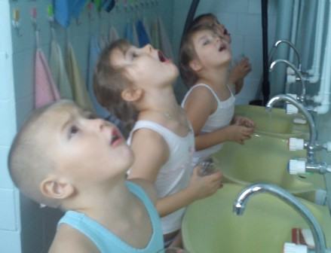
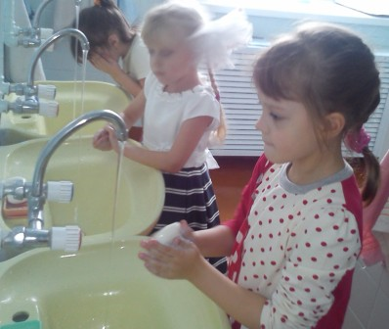
Нужно мыться непременно
Утром, вечером и днем –
Перед каждою едою,
После сна и перед сном!
Чтобы горло закалять
Его надо полоскать!

Slide 3
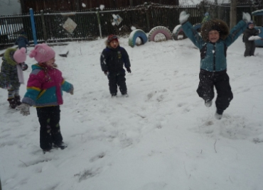
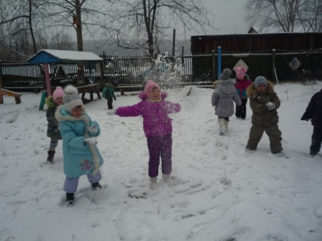
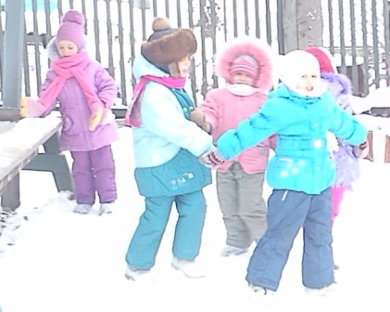
Мы откроем всем секрет
В мире нет рецепта лучше:
Будь со спортом неразлучен –
Проживешь тогда сто лет!

Slide 4
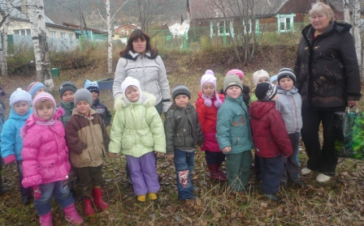
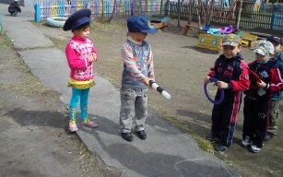
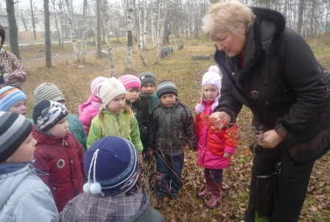
Мы выходим на прогулку,
Но не просто погулять.
Успеваем там трудиться,
И еще понаблюдать!

Slide 5
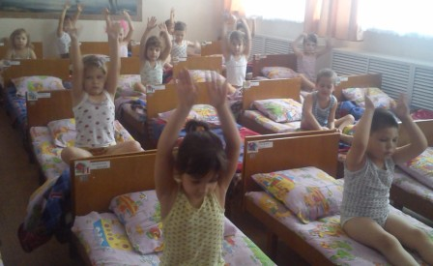
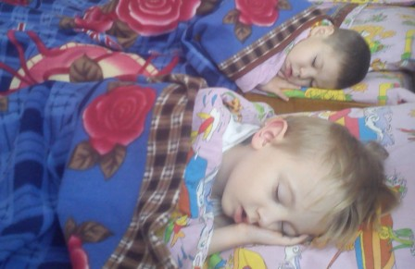
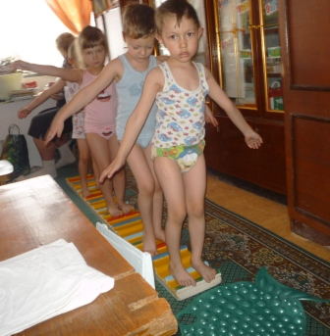
Кто спит в постели сладко?
Давно пора вставать.
Спешите на зарядку!
Мы вас не будем ждать!
По ровненькой дорожке,
По ровненькой дорожке,
Раз – два, раз – два!
Шагают наши ножки.

Slide 6
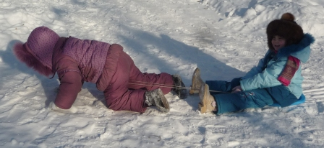
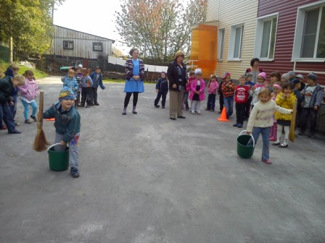
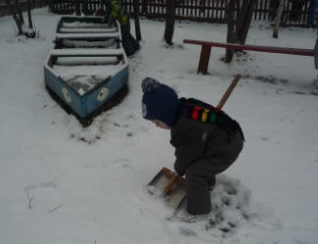
Мы, веселые ребята,
Любим бегать и играть,
А еще мы очень любим,
Потрудиться всякий раз.

Slide 7
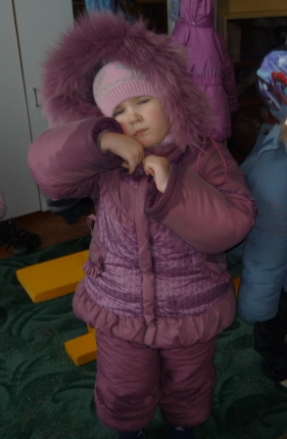
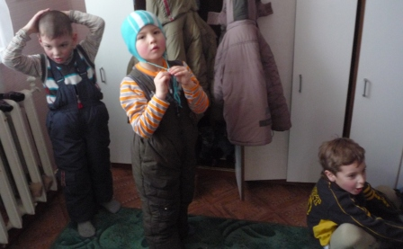
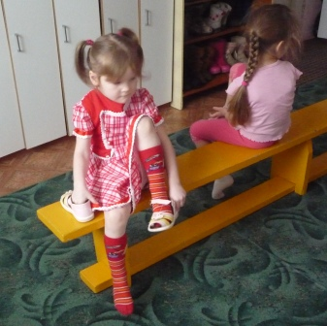
Пора на прогулку! Спеши одеваться!
Но начал ребенок так долго копаться!
Чтоб не отстать от веселых друзей,
Учись одеваться, мой друг, побыстрей!

Slide 8
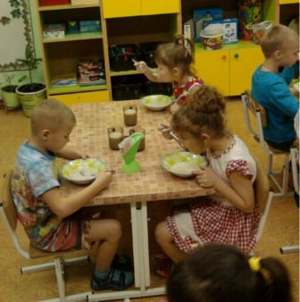
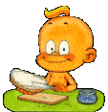
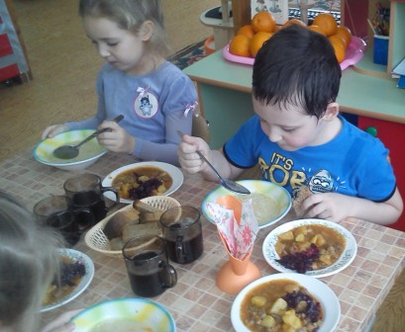
Вот и завтрак подошел, За обедом не сори,
Сели дети все за стол. Насорил – так убери.
Чтобы не было беды, Полдник ты не прозевай,
Вспомним правила еды: Ротик шире открывай.
Наши ноги не стучат, Ну а ужин тут как тут,
Наши язычки молчат. Вот – тарелка, вот – еда,
Не осталось и следа!
Завтрак, обед и вечерний ужин Для здоровья, нам ребята Режим питания нужен.

Slide 9
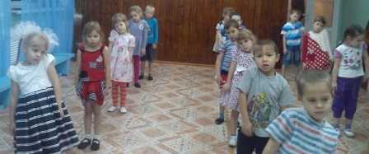
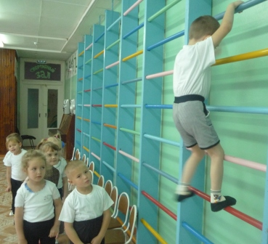
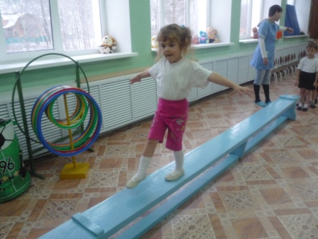
Чтоб здоровым, сильным быть,
Прыгать, ползать, лазать,
Научиться мяч катать
Или плавать брассом,
Нужно спортом заниматься,
С физкультурою дружить,
По утрам зарядку делать,
На гимнастику ходить!

Slide 10
Спасибо за внимание!

